Slide 1


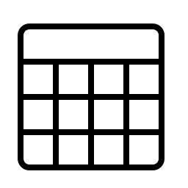
Додавання, редагування та форматування таблиць у текстовому документі

Slide 2

Сьогодні на уроці ви дізнаєтесь про:
таблиці та їх властивості
створення таблиць у текстовому документі
введення даних у таблицю та переміщення по таблиці
виділення об'єктів таблиці
редагування та форматування таблиць

Slide 3
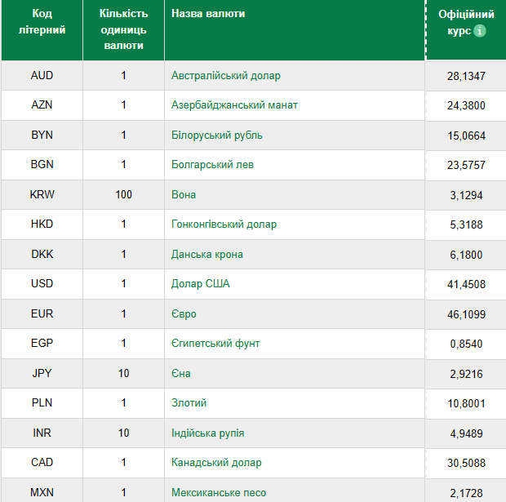
Таблиці та їх властивості
Таблиці в текстовому документі використовують для впорядкування та структурованого подання різноманітних даних. Дані, подані у таблиці, більш зручні для сприймання та опрацювання, ніж звичайний текст.
Таблиця складається зі стовпців і рядків, на перетині яких містяться клітинки. Стовпці, рядки, клітинки є об'єктами таблиці.

Slide 4
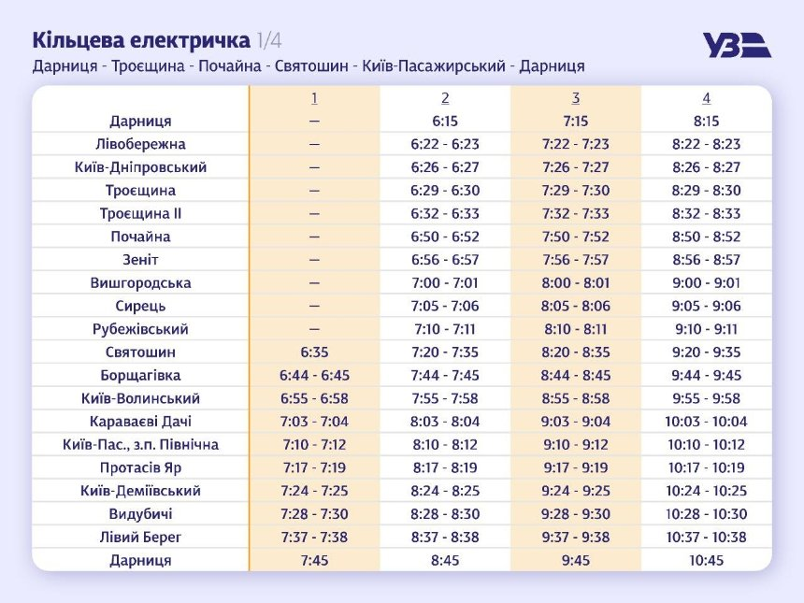
Таблиці та їх властивості
Таблиця як об'єкт текстового документа має такі властивості:
розмір таблиці, її рядків та стовпців — це ширина і висота таблиці та її об'єктів;
спосіб обтікання таблиці текстом — спосіб взаємного розташування тексту та таблиці на сторінці документа;
межі таблиці та окремих клітинок — сукупність таких властивостей ліній меж об'єктів таблиці, як колір, тип і товщина;
заливка — спосіб зафарбування (колір і візерунок) об'єктів таблиці та інші.

Slide 5
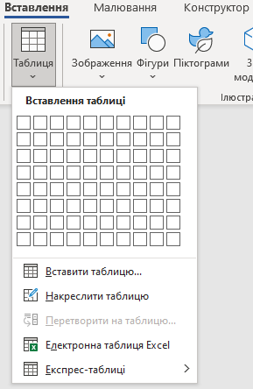
Створення таблиці
У текстовому процесорі Word існує кілька способів створення таблиці в текстовому документі:
уставити таблицю з визначеною кількістю рядків і стовпців;
накреслити таблицю довільної структури;
перетворити фрагмент тексту на таблицю.

Slide 6
Створення таблиці
Усі команди створення таблиць розміщено у списку кнопки Таблиця групи Таблиці вкладки Вставлення.

Slide 7
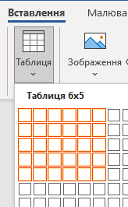
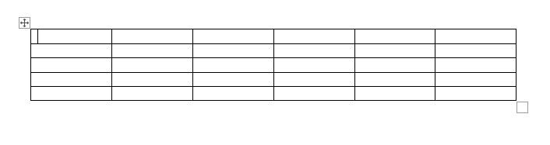
Створення таблиці
Уставити в документ таблицю, яку визначено кількістю рядків і стовпців, можна в такий спосіб:
Вибрати в документі місце, де потрібно вставити таблицю.
Вибрати на вкладці Вставлення у групі Таблиці кнопку Таблиця.
Виділити на схемі потрібну кількість рядків і стовпців та клацнути ліву кнопку миші.

Slide 8
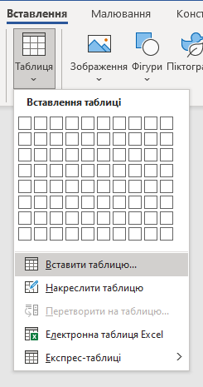
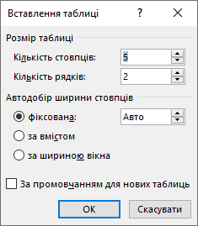
Створення таблиці
У цей спосіб можна вставити в документ таблицю, у якій не більше ніж 10 стовпців і 8 рядків.
Якщо ж потрібно вставити більшу таблицю, то це можна зробити, виконавши Вставлення ⇒ Таблиці ⇒ Таблиця ⇒ Вставити таблицю. Потім у відповідних полях діалогового вікна Вставлення таблиці потрібно вказати кількість стовпців і рядків нової таблиці й вибрати кнопку ОК.

Slide 9
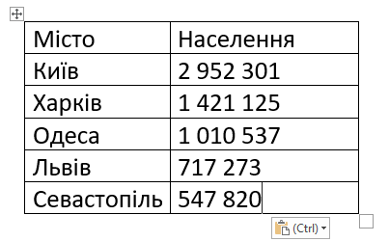
Введення даних у таблицю
Після того, як таблицю створено, її потрібно заповнити даними.
Текст уводиться в поточну клітинку таблиці за відомими вам правилами введення тексту.
Під час уведення даних у клітинки ширина стовпця і висота рядка автоматично змінюються, щоб умістити введений у клітинку текст.

Slide 10
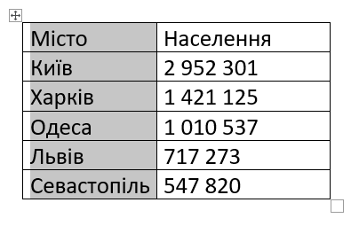
Виділення об’єктів у таблиці
Текст у клітинках таблиці, саму таблицю та її об'єкти можна редагувати та форматувати.
Для виконання цих операцій об'єкти таблиці, над якими виконуються дії, слід зробити поточними або виділити. Це можна зробити за допомогою вказівника та маркерів.

Slide 11
Виділення об’єктів у таблиці
Редагування самого тексту в клітинках таблиці здійснюється звичайними для Word способами.
Але під час роботи з таблицею може виникнути потреба змінити її структуру: додати чи видалити рядки, стовпці чи клітинки, об'єднати чи розділити клітинки попередньо створеної таблиці.
Елементи керування для виконання цих операцій розміщено на тимчасовій вкладці Макет, яка з'являється на Стрічці після вибору будь-якого об'єкта таблиці.

Slide 12
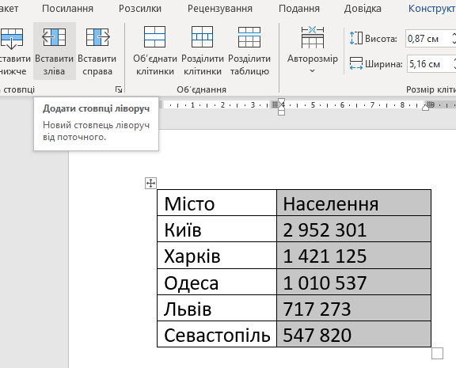
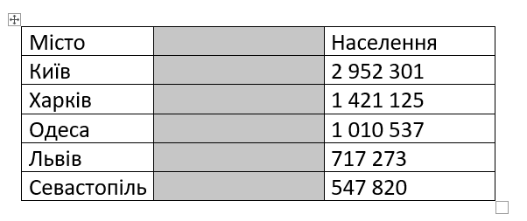
Виділення об’єктів у таблиці
Для виконання цих операцій слід:
Вибрати або виділити ті об'єкти таблиці, які потрібно змінити.
Відкрити на Стрічці тимчасову вкладку Макет і вибрати одну з потрібних команд.
Обрати потрібний варіант зміни структури.

Slide 13
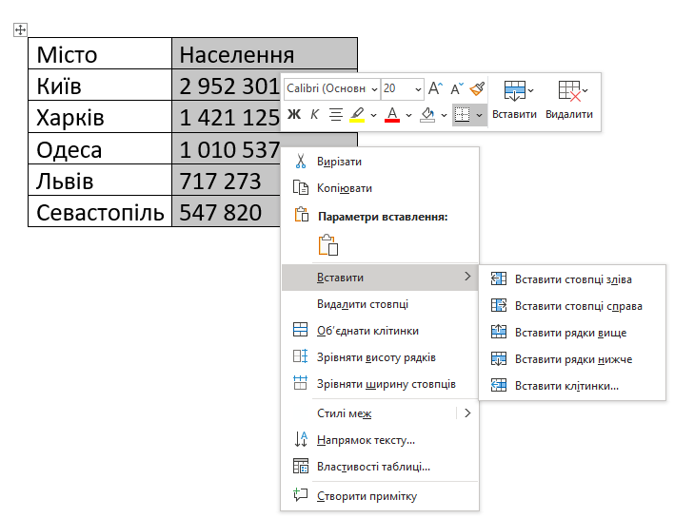
Виділення об’єктів у таблиці
Для виконання операцій редагування таблиці та її об'єктів можна скористатися і командами контекстного меню цих об'єктів.

Slide 14

Виділення об’єктів у таблиці
Також можна використовувати прийоми «швидкого» редагування:
для очищення вмісту всієї таблиці або її об'єктів достатньо їх виділити та натиснути клавішу Delete будуть видалені, а сама таблиця залишиться;
дані додавати порожні рядки в кінці таблиці можна і так: поставити курсор в останню клітинку таблиці (праву нижню) і натиснути клавішу Tab;
якщо додатковий рядок потрібен усередині таблиці, то курсор слід поставити в кінці рядка, за межами таблиці та натиснути клавішу Enter;
видалити будь-який виділений рядок, або стовпець таблиці, або всю таблицю можна, натиснувши клавішу BackSpace.

Slide 15
Форматування таблиці
Під час форматування об'єктів таблиці можна змінити значення таких властивостей таблиці: розмір таблиці та її рядків і стовпців, колір, тип і товщину меж клітинок таблиці, заливку клітинок тощо. Для виконання операцій форматування використовують елементи керування тимчасових вкладок Макет і Конструктор таблиць на Стрічці.

Slide 16




Форматування таблиці
Елемент керування | Призначення
Вирівнювання | Для встановлення вирівнювання тексту в клітинці знизу зліва, по центру, по центру справа тощо
Напрямок тексту | Для встановлення розташування тексту в клітинці горизонтальне або вертикальне
Поля клітинок | Для відкриття діалогового вікна, у якому можна встановити розмір полів (відстані від тексту до відповідної межі клітинки) та інтервал між клітинками в таблиці
Ширина стовпців Висота рядків | Для встановлення точної ширини стовпців і висоти рядків таблиці

Slide 17
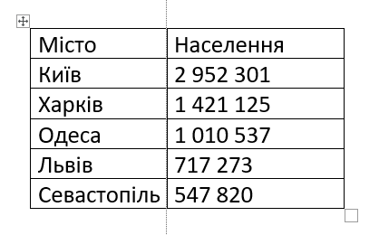
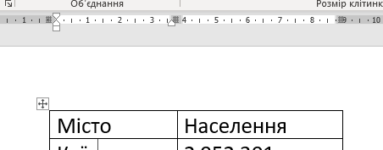
Форматування таблиці
Розміри всієї таблиці та окремих об'єктів таблиці можна змінити такими способами:
Перетягування межі об'єкта.
Наведення вказівника на межу рядка чи стовпця змінює його вигляд: на межі рядка вказівник матиме вигляд, на межі стовпця. Під час перетягування штрихова лінія буде вказувати на нове положення межі.
Перетягування маркера межі.
Коли курсор розміщено в області таблиці, на горизонтальній лінійці з'являються маркери меж стовпців, а на вертикальній маркери меж рядків. Перетягуючи їх, можна змінити розміри відповідних стовпців і рядків.

Slide 18
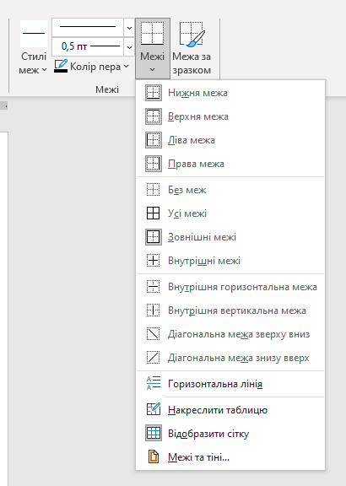
Форматування таблиці
За замовчуванням у таблиці межі відображаються у вигляді чорних тонких суцільних ліній завширшки 12 пт, заливка клітинок відсутня.
Змінити значення цих властивостей можна, використовуючи елементи керування груп Стилі таблиць і Межі тимчасової вкладки Конструктор таблиць.

Slide 19
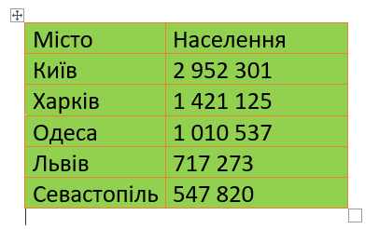
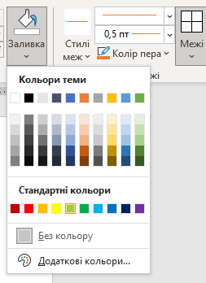
Форматування таблиці
Для меж таблиці або її окремих клітинок можна встановити колір, товщину, тип ліній контуру, вибравши відповідні кнопки у групі Межі на вкладці Конструктор таблиць.
Внутрішні частини вибраних об'єктів таблиці можна зафарбувати різними кольорами, вибравши кнопку Заливка на цій вкладці.

Slide 20


Slide 21

Запам’ятайте!
Для впорядкування та наочного подання в документах різноманітних даних використовують таблиці.
Таблиця складається зі стовпців і рядків, на перетині яких розміщуються клітинки.
Стовпці, рядки, клітинки є об'єктами таблиці. У клітинках таблиці можуть розміщуватися текст, числа, малюнки, формули та навіть інші таблиці.

Slide 22
Запам’ятайте!
Таблиця як об'єкт текстового документа має такі властивості: розмір таблиці, спосіб вирівнювання, межі таблиці, заливка тощо.
Є кілька способів уставити в текстовий документ таблицю. Найбільш поширений такий: виконати Вставлення → Таблиці → Таблиця → Вставити таблицю, потім у відповідних полях діалогового вікна Вставлення таблиці вказати кількість стовпців і рядків та вибрати кнопку ОК.

Slide 23
Запам’ятайте!
Редагування самої таблиці передбачає додавання або видалення окремих її об'єктів, об'єднання або розділення клітинок таблиці тощо.
Під форматуванням таблиці розуміють такі операції: установлення розміру таблиці, ширини стовпців і висоти рядків, способу вирівнювання таблиці на аркуші та тексту в клітинках, меж і заливки тощо.
Елементи керування для виконання операцій редагування та форматування таблиці містяться на вкладці Макет і Конструктор таблиці на Стрічці.

Slide 24

Запитання для перевірки знань
Для чого в документі використовують таблиці? З яких об'єктів вони складаються?
Які основні властивості таблиці? Яких значень вони можуть набувати?
Як можна вставити таблицю в текстовий документ?
Які операції редагування таблиць ви можете назвати? Як вони виконуються?
Які операції належать до операцій форматування таблиці та її об'єктів? Де розміщуються відповідні елементи керування?

Slide 25
Дякую за увагу!

